Slide 1
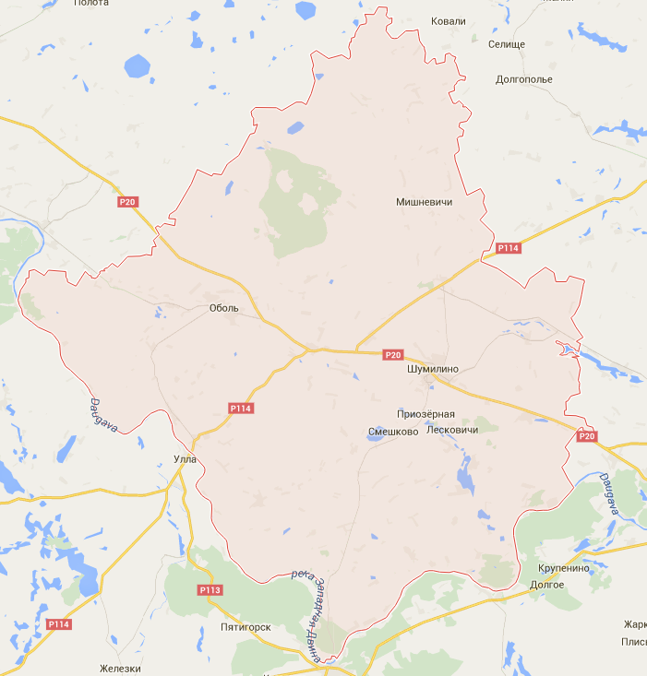
Бюллетень об исполнении местных бюджетов на 1 октября 2019 года
Финансовый отдел Шумилинского райисполкома

Slide 2
Состав местных бюджетов
РАЙОННЫЙ БЮДЖЕТ
Базовый
уровень (1)
БЮДЖЕТЫ сельских Советов
Первичный
уровень (8)

Slide 3
Исполнение бюджета
тыс.руб.
Наименование | ДОХОДЫ |  |  | РАСХОДЫ |  |  | ДЕФИЦИТ(-); ПРОФИЦИТ (+)
 | Уточненный план 9 мес. | Исполнено 9 мес. | % | Уточненный план 9 мес. | Исполнено 9 мес. | % | Уточненный план 9 мес. | Исполнено 9 мес.
Консолидированный бюджет района | 23738,4 | 23775,6 | 100,2 | 24925,2 | 24121,9 | 96,8 | -1186,8 | -346,3
Районный бюджет | 23396,9 | 23413,1 | 100,1 | 24583,7 | 23803,4 | 96,8 | -1186,8 | -360,3
Добейский | 64,6 | 67,1 | 103,9 | 64,6 | 63,3 | 98,0 | 0,0 | +3,8
Ковляковский | 59,8 | 58,7 | 98,2 | 59,8 | 50,6 | 84,6 | 0,0 | +8,1
Ловжанский | 71,6 | 74,5 | 104,1 | 71,6 | 65,6 | 91,6 | 0,0 | +8,9
Мишневичский | 62,7 | 62,6 | 99,8 | 62,7 | 56,0 | 89,3 | 0,0 | +6,6
Николаевский | 52,9 | 55,8 | 105,5 | 52,9 | 51,3 | 97,0 | 0,0 | +4,5
Обольский | 69,8 | 69,9 | 100,1 | 69,8 | 68,7 | 98,4 | 0,0 | +1,2
Светлосельский | 60,7 | 64,8 | 106,8 | 60,7 | 58,5 | 96,4 | 0,0 | +6,3
Сиротинский | 58,4 | 60,0 | 102,7 | 58,4 | 55,4 | 94,9 | 0,0 | +4,6
ИТОГО по бюджетам сельских Советов | 500,5 | 513,4 | 102,6 | 500,5 | 469,4 | 93,8 | 0,0 | +44,0

Slide 4
Структура доходов местных бюджетов
тыс.руб.
тыс.руб.

Slide 5
Динамика доходов местных бюджетов
тыс.руб.
тыс.руб.
104,7%
117,6%
130,1%
119,0%
116,1%
123,4%
111,6%
116,2%
128,2%
Темпы роста доходов

Slide 6
Доля собственных доходов в структуре доходов местных бюджетов

Slide 7
Структура расходов местных бюджетов по функциональной классификации расходов бюджета

Slide 8
Структура расходов местных бюджетов по экономической классификации расходов бюджета

Slide 9
Динамика расходов местных бюджетов
тыс.руб.
112,4%
112,7%
руб.
93,9%
93,9%
94,8%
95,7%
101%
120,5%
90,7%
106,3%
Темпы роста расходов

Slide 10
Долговые обязательства органов местного управления и самоуправления
тыс. рублей
 | 9 месяцев 2015 г. | 9 месяцев2016 г. | 9 месяцев 2017 г. | 9 месяцев 2018 г. | 9 месяцев 2019 г.
Ценные бумаги, размещенные местными исполнительными и распорядительными органами на внутреннем финансовом рынке | 0,0 | 0,0 | 2455,1 | 2455,1 | 2104,4
Обязательства, подлежащие исполнению по выданным гарантиям местных исполнительных и распорядительных органов | 37,1 | 208,7 | 85,4 | 0,0 | 0,0
Бюджетные кредиты | 0,0 | 210,0 | 0,0 | 0,0 | 550,0
Долг органов местного управления и самоуправления | 37,1 | 418,7 | 2540,5 | 2455,1 | 2654,4
Долг, гарантированный местными исполнительными и распорядительными органами | 4094,9 | 3445,0 | 145,2 | 121,6 | 109,8
ВСЕГО | 4132,0 | 3863,7 | 2685,7 | 2576,7 | 2764,2

Slide 11
Динамика просроченной задолженности по бюджетным ссудам (займам), исполненным гарантиям
тыс.руб.

